Slide 1
Viktigt att veta om
GDPR och dataskyddsarbete
i Östhammars kommun
Informationsunderlag från dataskyddsombudet

Slide 2
Varför arbeta med dataskydd?
Ny lag!
Dataskyddsförordningen (GDPR) gäller sedan 25 maj 2018 i hela EU
Den nya lagen har ersatt Personuppgiftslagen (PUL)
Den nya lagen innebär strängare regler för personuppgiftsbehandling och tydligare krav på systematiskt dataskyddsarbete
Det är viktigt att alla anställda i Östhammars kommun följer lagen. Det är viktigt för att värna om relationen till kommuninvånare och anställda, vars personuppgifter vi hanterar. Men det är också viktigt för att undvika oönskade påföljder. En överträdelse av Dataskyddsförordningen kan leda till omfattande böter.

Slide 3
Vad är en personuppgift?
All information som på något sätt kan identifiera en nu levande fysisk person.
Det behöver alltså inte vara ett personnummer eller ett namn utan kan vara bilder på personer eller en kombination av indirekta uppgifter.
Exempel:
födelsedatum, klass, adress, IP-adress, mobilnummer, anställningsnummer, användar-ID, patient-ID, ärendenummer eller diarienummer, initialer …

Slide 4
Vad är en personuppgiftsbehandling?
Nästintill all hantering av personuppgifter innebär personuppgiftsbehandling.
Insamling, registrering, organisering, strukturering, kategorisering, bearbetning, ändring, lagring, framtagning, läsning, spridning …

Slide 5
Viktiga principer i GDPR – I
Konfidentialitet och behörighet
Endast den personal som behöver vissa personuppgifter för sin verksamhet, ska ha tillgång till dem. Personuppgifter får inte ligga öppet i gemensamma mallar eller på hemsidor. Detta gäller även om inte personuppgifterna är känsliga eller sekretessbelagda.

Slide 6
Viktiga principer i GDPR – II
Ändamålsenlighet, rättslig grund och uppgiftsminimering
Varje personuppgiftsbehandling måste ha ett tydligt ändamål och detta ändamål måste ha en rättslig grund. Endast de personuppgifter som behövs för en viss behandling ska användas.
Så få uppgifter som möjligt ska nyttjas för den åsyftade behandlingen. Vi ska därför undvika att slentrianmässigt samla in fullständiga namn, personnummer, adressuppgifter och andra uppgifter bara för att de är ”bra att ha”.
Varje behandling måste finna rättslig grund i artikel 6 i Dataskyddsförordningen, och alltså grunda sig på något av följande: samtycke, avtal, rättslig förpliktelse, skydda intressen för den registrerade, allmänt intresse eller myndighetsutövning.

Slide 7
Viktiga principer i GDPR – III
De registrerades rättigheter
De registrerade (alltså de kommuninvånare och anställda, vars personuppgifter vi hanterar) har rätt att få information om och ge synpunkter på behandlingen av sina personuppgifter.
De registrerades ska informeras när vi samlar in deras uppgifter (t.ex. ber dem fylla i webbformulär eller pappersblanketter).
De har också rätt att begära ett registerutdrag med en sammanställning över de uppgifter om dem som kommunen hanterar.
De har också rätt att begära att felaktiga uppgifter korrigeras, och i vissa fall raderas.

Slide 8
Viktiga principer i GDPR – IV
Informationssäkerheten är viktig
Personuppgifter ska samlas in, behandlas och förvaras på ett sätt som inte riskerar de registrerades rätt till integritet. Personuppgifter ska skyddas från förstöring, förvanskning och obehörig insyn.
Skyddsnivåerna bör vara lämpliga i förhållande till personuppgifternas vikt och känslighet.
Om en säkerhetsincident inträffar som påverkar integriteten eller tillgängligheten till personuppgifterna, bör detta betraktas som en personuppgiftsincident.
Personuppgiftsincidenter måste enligt Dataskyddsförordningen/GDPR hanteras, rapporteras och dokumenteras skyndsamt och på särskilda sätt.

Slide 9
Roller och ansvar
Personuppgiftsansvariga
Nämnderna är juridiskt ansvariga för att Dataskyddsförordningen/GDPR efterlevs i Östhammars kommun.
GDPR-funktionärer
I kommunen finns en GDPR-organisation bestående av registeransvariga, lokala kunskapare och dataskyddsombud (DSO). Dessa utgör kommunens GDPR-funktionärer och har till uppgift att stödja nämnderna och förvaltningarna i arbetet för bättre dataskydd. Kontaktuppgifter finns på intranätet.

Slide 10
Kommunens organisation för GDPR
Datainspektionen
DSO
Kommunstyrelsen
Lokal kunskapare Kommunstyrelsen
Lokal kunskapare Socialnämnden
Lokal kunskapare Barn- och utbildningsnämnden
Registeransvarig
Tekniska förvaltningen
Registeransvarig
Kommunlednings-förvaltningen
Registeransvarig
Socialförvaltningen
Registeransvarig
Barn- och utbildningsförv
Registeransvarig
Barn- och utbildningsförv
Registeransvarig
Bygg- och Miljö förvaltningen
Registeransvarig
Kommunlednings-förvaltningen
Registeransvarig
Socialförvaltningen
Registeransvarig
Socialförvaltningen
Registeransvarig
Barn- och utbildningsförv

Slide 11
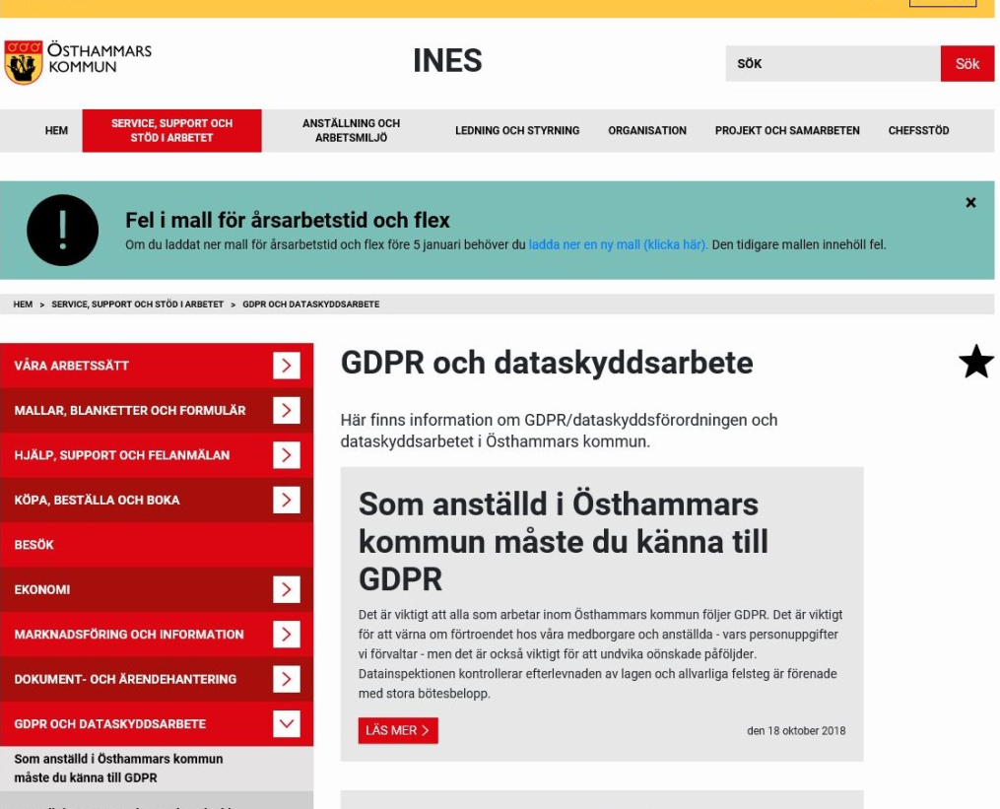
Mer information
Utförlig information om GDPR och data-skyddsarbetet i Östhammars kommun finns på intranätet. Här finns också fullständiga kontaktuppgifter till lokala kunskapare, registeransvariga och dataskyddsombud.

